Slide 1
Політична культура

Slide 2
Політична культура
сукупність засобів, каналів, моделей поведінки, через які здійснюється входження людини в політику та її діяльність в ній. Політична культура служить каналом взаємодії особи і політичної влади.

Slide 3
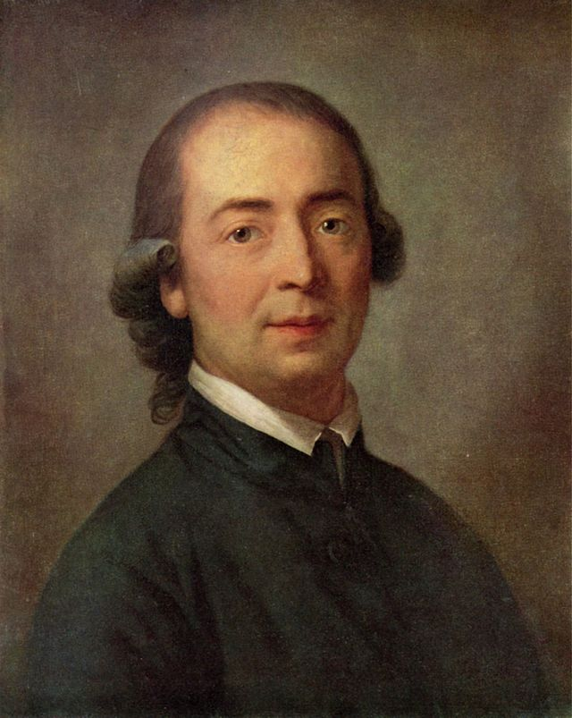
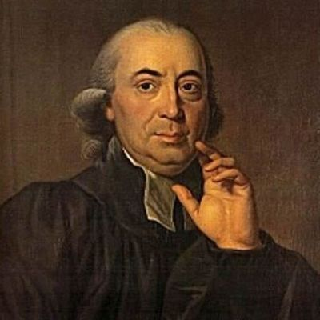
Поняття «Політична культура» запровадив в науковий обіг мислитель епохи Просвіти Й. Гердер.
Концептуальне осмислення цього феномена почалося з 50-х років ХХ століття. Трактування політичної культури в сучасній науці характеризується надзвичайно широким спектром думок, різного роду визначень.

Slide 4
Функції політичної культури
пізнавальна (формування у громадян компетентних політичних поглядів і переконань);
комунікативна (передача політичних знань, цінностей, навичок);
нормативно-ціннісна (задає індивідам, суспільству в цілому певні норми, установки політичного мислення і поведінки);
виховна (формує у громадян політичну свідомість);
мобілізаційна (організовує громадян на рішення певних політичних і соціальних задач);
інтеграційна (формує широку і стійку соціальну базу даного політичного устрою);
комунікативна (передає політичну культуру через ЗМІ новим поколінням);
регулятивна (забезпечує ефективний вплив громадян на політичний процес).

Slide 5
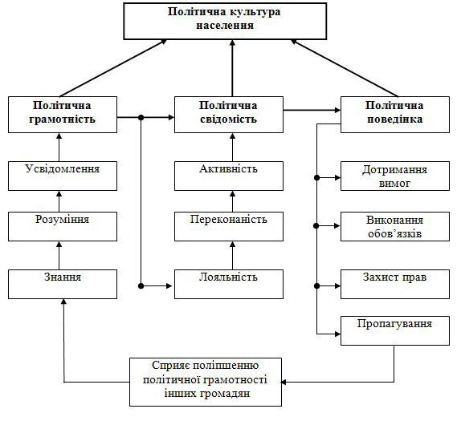

Slide 6
Типологія політичної культури
Будь-яка політична культура відображає інтереси, суспільне положення і особливості історичного розвитку відповідної соціальної спільності, нації, регіону і інших суб'єктів політичного життя. В сучасній політології для аналізу і порівняння політичних культур широко використовується типологія, запропонована американськими політологами Г.Алмондом і С.Вербою.

Slide 7
Типологія Г. Алмонда, С. Верби:
Патріархальна політична культура, її основною ознакою служить відсутність в суспільстві, де вона панує, інтересу до політичної системи.
Підданська політична культура, характеризується сильною прихильністю до існуючим в країні політичних інститутів і режиму влади, що поєднується з низькою індивідуальною активністю населення.
Активістська політична культура з такими сутнісними рисами, як зацікавленість в політичній системі і активна участь в ній.

Slide 8
Політична культура в умовах сучасної України
наявність залишків пострадянського синдрому;
домінування протестних настроїв до будь-якого центру реальної влади;
конфліктність;
регіональна роз’єднаність, нетолерантність;
низький рівень теоретико-політичних знань, значна наявність елементів правового нігілізму;
маніхейство (звичка все поділяти на чорне й біле) і водночас непримиренність до будь-яких нетрадиційних поглядів;
низька компетентність в управління справами суспільства та держави;
нерозвиненість громадянських позицій.

Slide 9
Джерела формування політичної культури
держава в особі законодавчих, старанних і судових органів;
партії і політичні організації;
засоби масової комунікації (преса, радіо, телебачення);
наукові й освітні інституції;
цивільне життя;
церковні організації;
учбовий і виховний процес;

Slide 10
Висновки
Отже, до політичної культури можна віднести:
знання політики, фактів, зацікавленість ними;
оцінку політичних явищ, оцінні думки, що стосуються того, як повинна здійснюватися влада;
емоційну сторони політичних позицій, наприклад, любов до батьківщини, ненависть до ворогів;
визнання в даному суспільстві зразків політичної поведінки, які визначають, якомога і слід поступати.
Структурно політична культура є єдністю:
політичних знань;
політичної свідомості, політичних переконань і цінностей;
політичних дій.

